Slide 1
Светодиоды и
полупроводниковые лазеры.
Выполнила:
Корожнева А.А.
21314 гр.

Slide 2
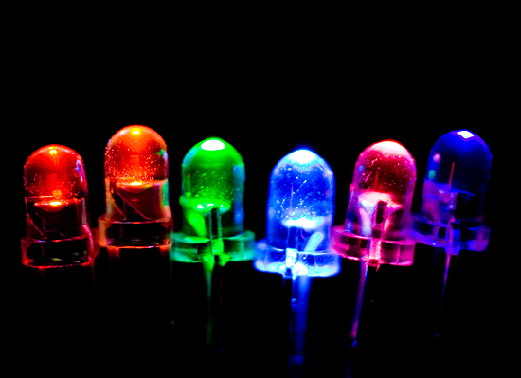
Часть 1. Светодиоды.

Slide 3
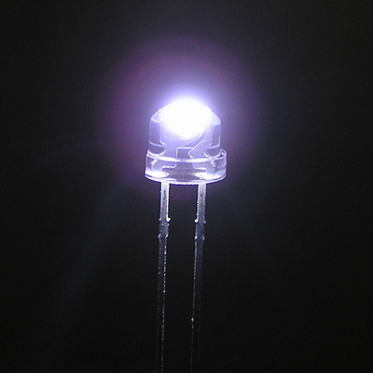
Что это такое?
Светодиод или светоизлучающий диод - полупроводниковый диод на базе p-n- либо гетероперехода, излучающий кванты света при протекании через него прямого света.

Slide 4
Историческая справка.
1923г. - Олег Владимирович Лосев заметил
голубоватое свечение, испускаемое некоторыми
полупроводниковыми детекторами, которые
преобразуют высокочастотный сигнал
радиостанции в низкочастотный звуковой
в простейших радиоприёмниках.

Slide 5
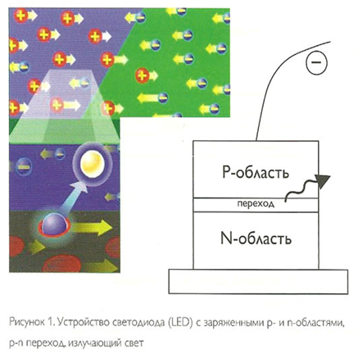
Кратко о строении.

Slide 6
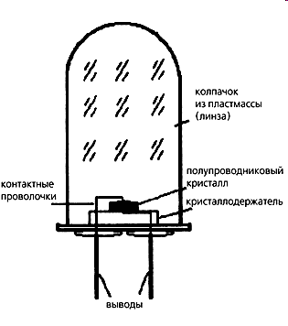
Кратко о строении.
Для увеличения направленности излучения применяют оптические полусферы в качестве линз. Конструкция полусфер обеспечивает фокусировку излучения в нужном телесном угле. Показатель преломления пластмассы выбирается так, чтобы увеличить коэффициент вывода излучения ho

Slide 7
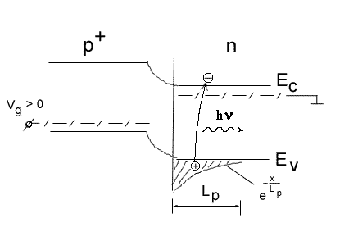
Принцип действия светодиодов.
Принцип действия
светодиода основан
на излучательной
рекомбинации инжектированных
носителей в прямосмещенном
p-n переходе,
где Lp - диффузионная длина.

Slide 8
Основные группы светодиодов.
С излучением
в видимой части спектра
С излучением в
инфракрасной части
диапазона

Slide 9
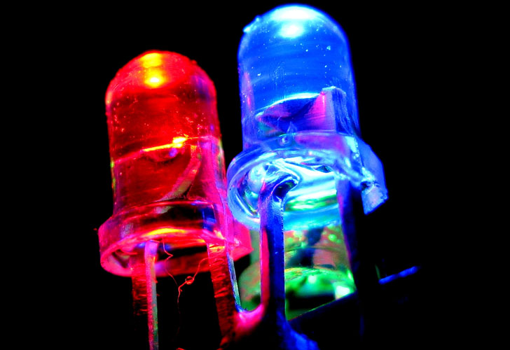
Светодиоды видимого диапазона.
По длинам волн этот диапазон находится от 0,39 до 0,77 мкм, что соответствует энергии квантов света от 2,8 до 1,8 эВ.

Slide 10
Светодиоды видимого диапазона.
Цвета фотодиодов, выпускаемых в промышленности:
красный (1,8 эВ GaP, ZnO, GaAs0,6P0,4);
оранжевый(GaAs0,35P0,65);
желтый (GaAs0,14P0,86);
зеленый (2,3 эВ GaP, ZnTe);
голубой (2,4 эВ GaAs-ErYb, SiC, CdS);
фиолетовый (2,8 эВ GaN).

Slide 11
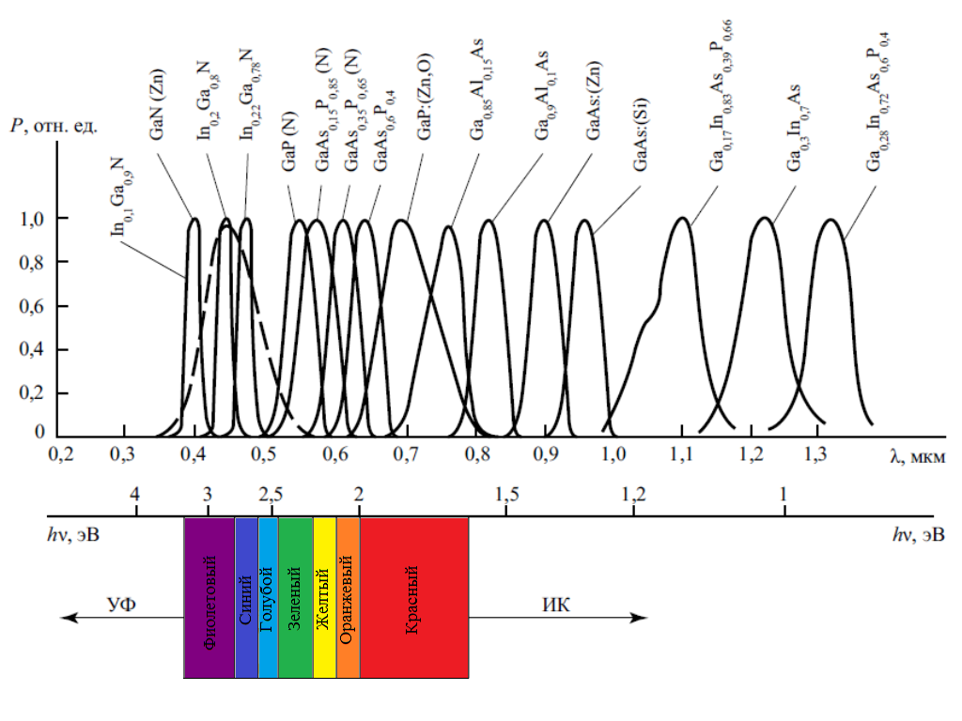
Светодиоды видимого диапазона.
Спектр.

Slide 12
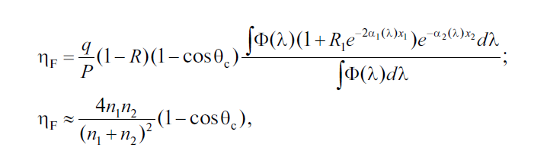
Светодиоды видимого диапазона.
Полная эффективность преобразования η_{F} электрического сигнала в оптический дается следующим выражением:
Здесь P – мощность на входе, (1 – cosθ_{c}) – телесный угол, Φ(λ) – скорость генерации фотонов в единицах [фотон/(с · см²)], R₁ – коэффициент отражения от тылового контакта, α и x – соответственно коэффициенты поглощения и толщина p- и n-областей прибора.

Slide 13
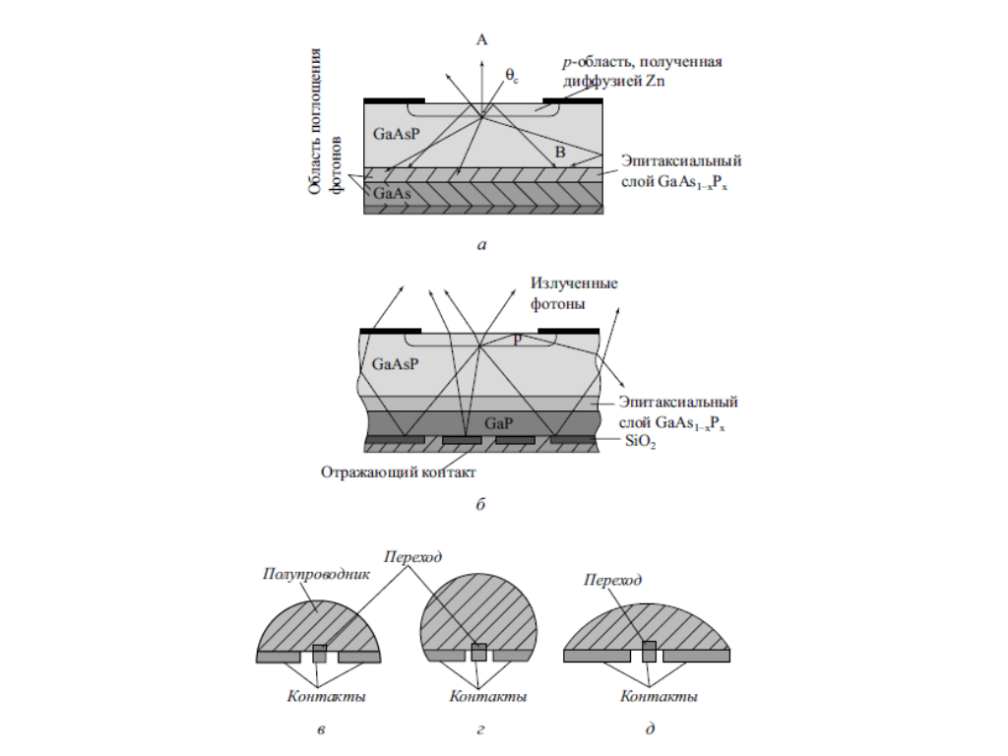
Светодиоды видимого диапазона.
Конструкция.

Slide 14
Светодиоды ИК - излучения.
Области применения светодиодов ИК-излучения:
оптоэлектронные устройства коммутации;
оптические линии связи;
системы дистанционного управления.
Наиболее распространенный в настоящее время инфракрасный источник – это светодиод на основе GaAs (λ = 0,9 мкм).

Slide 15
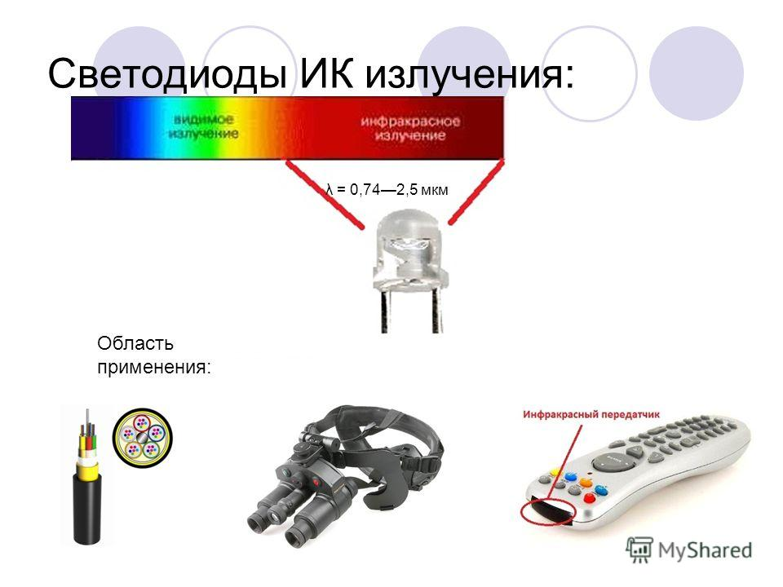

Slide 16
Светодиоды коротковолнового диапазона.
Нитриды элементов третьей группы (GaN, AlN, InN) и тройные соединения на их основе являются широкозонными полупроводниками с прямыми оптическими переходами.
Особенности светодиодов на основе гетероструктуры InGaN/GaN:
высокая интенсивность люминесценции, достигающая 2–3 кд;
высокое значение квантового выхода η = 5,4 %.

Slide 17
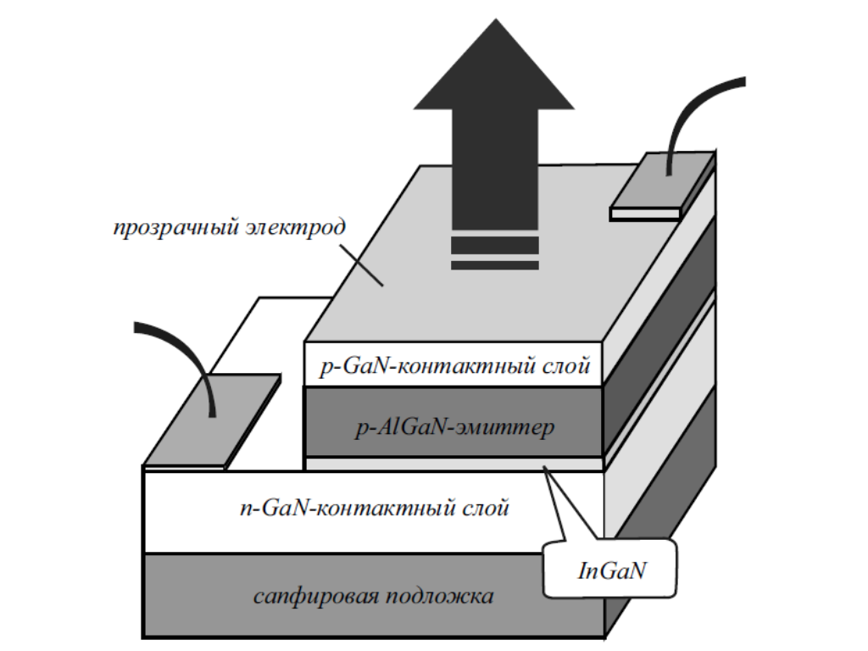
Светодиоды коротковолнового диапазона.

Slide 18
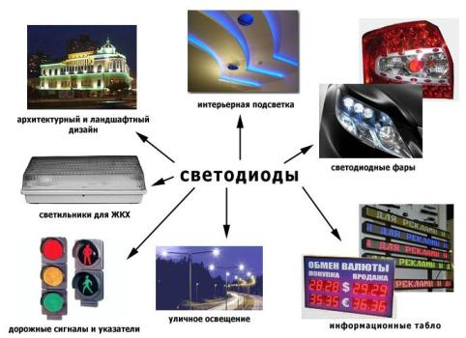
Применение.

Slide 19
Часть2.
Полупроводниковые
лазеры.

Slide 20
Что это такое?
Полупроводниковым лазером называют
оптоэлектронное устройство,
генерирующее когерентное излучение
при пропускании через него электрического
тока.

Slide 21
Историческая справка.
Полупроводниковые лазеры на кристалле GaAs впервые
были осуществлены в 1962 в лабораториях
Р. Холла, М. И. Нейтена и Н. Холоньяка (США)

Slide 22
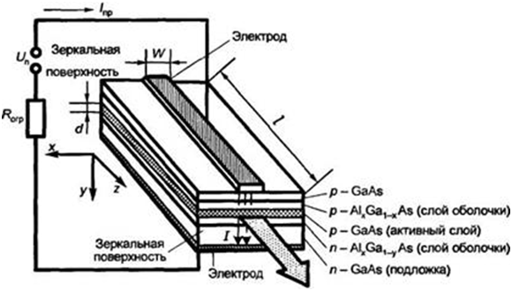
Кратко о строении.

Slide 23
Принцип действия.
Здесь должно быть видео.

Slide 24
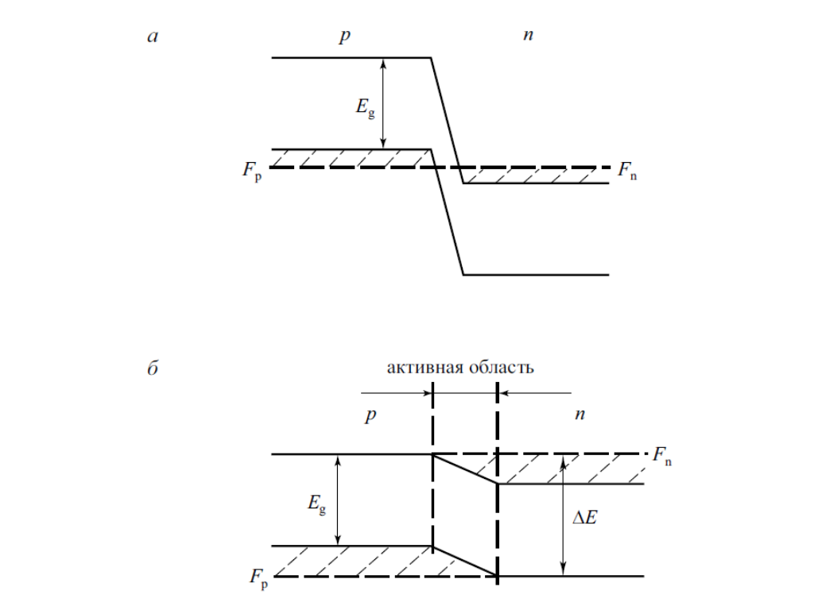
Принцип действия полупроводникового лазера на основе p-n-перехода: а) отсутствие смещения; б) при смещении в прямом направлении

Slide 25
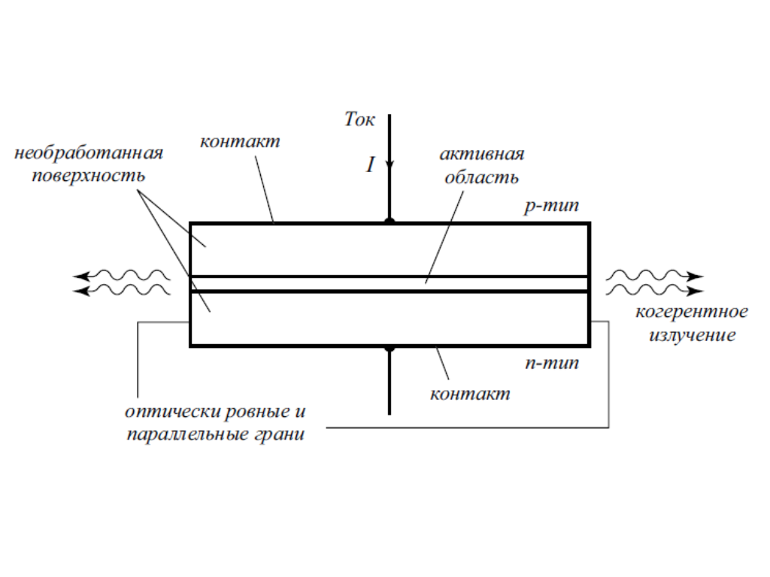
Структура полупроводникового лазера на гомопереходе

Slide 26
Полупроводниковые лазеры
Лазеры на гетероструктурах
с одним гетеропереходом: n-GaAs – p-Ge, p-GaAs – n-Al_{x}Ga_{1–x}As;
c двумя гетеропереходами: n-Al_{x}Ga_{1–x}As – p-GaAs – p⁺-Al_{x}Ga_{1–x}As).
Использование гетероперехода позволяет реализовать одностороннюю инжекцию при слаболегированном эмиттере лазерного диода и существенно уменьшить пороговый ток.

Slide 27
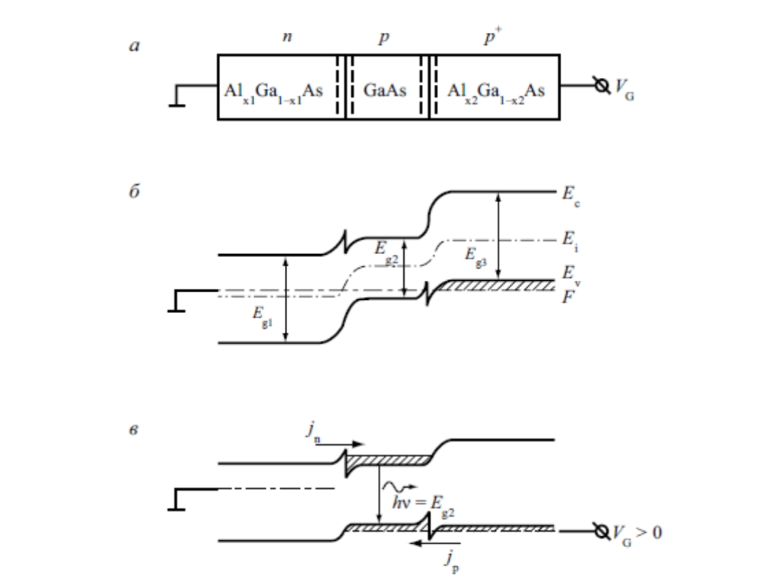
Зонная диаграмма полупроводникового лазера на
двойном гетеропереходе: а) чередование слоев в лазерной
двойной n-p-p+-гетероструктуре; б) зонная диаграмма двойной
гетероструктуры при нулевом напряжении; в) зонная диаграмма
лазерной двойной гетероструктуры в активном режиме генерации лазерного излучения

Slide 28
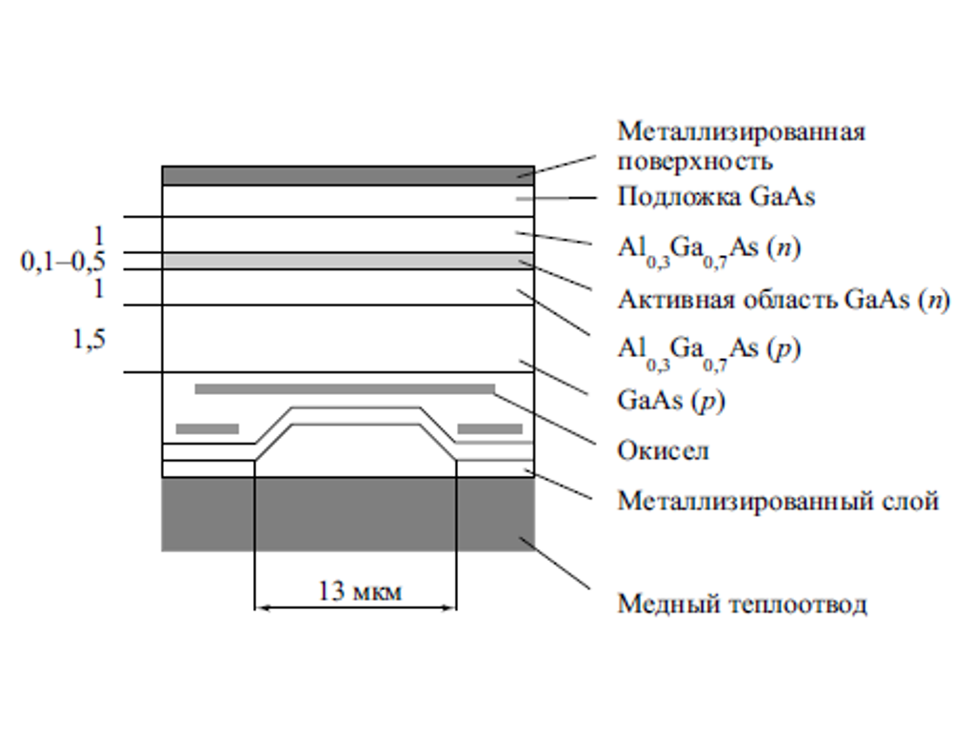
Структура полупроводникового лазера на двойном
гетеропереходе: приборная реализация лазерного диода
Al0,3Ga0,7As (p) – GaAs (p) и GaAs (n) – Al0,3Ga0,7As (n),
активная область – слой из GaAs (n)

Slide 29
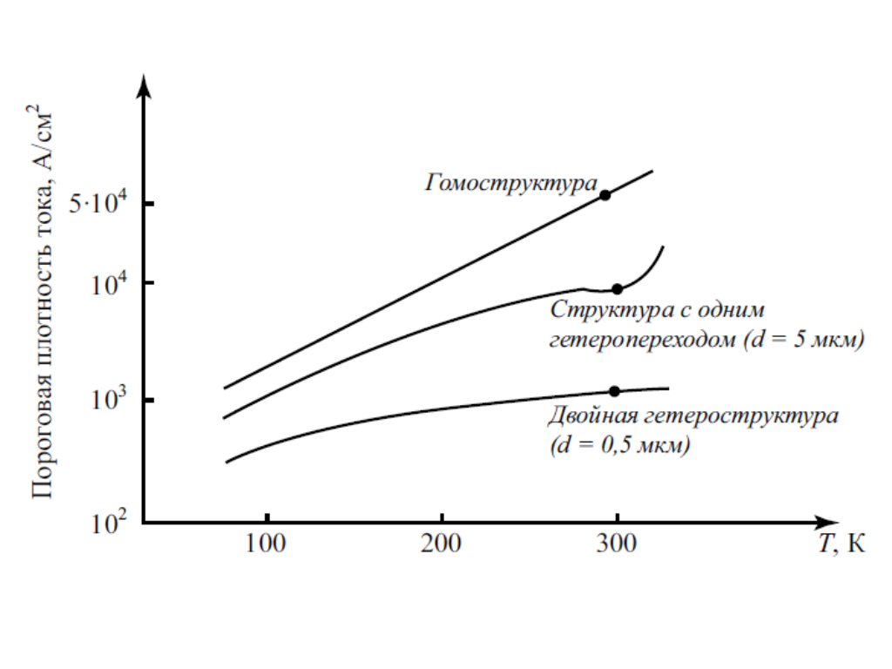
Зависимость от температур.

Slide 30
Спасибо за внимание!

